Slide 1
BIENVENIDOS
A LA INAUGURACIÓN DE
MI NEGOCIO
MULTINACIONAL
Notes:
Comenzar la sesión 5 minutos antes
Música de bit alto

Slide 2
HUMBERTO
SANTANA
TU NOMBRE
Empresario
¿POR QUÉ
DECIDÍ EMPRENDER?
03
Notes:
Comienza el BL que inaugura su negocio
Bienvenidos a todos, me da mucho gusto tenerlos en este evento tan importante para mí, este proyecto es algo en lo que creo muchísimo y el potencial del mismo es gigantesco, les platico, como ya saben mi nombre es XXXX me dedico a XXXX y estoy inaugurando mi negocio de ACN por que XXXXXXX.
Estoy feliz por que inmediatamente he tenido resultados, (si la persona ya tiene resultados, puede compartir posición y número de clientes) la compañía tiene un plan de expansión bien interesante para Latinoamérica y estoy creciendo como nunca había visto antes gracias a un sistema y el acompañamiento de los empresarios que desarrollan junto a mi.
Por favor, vean este video ya que yo me sentía así

Slide 3
02

Slide 4
Juan Carlos
Brambila
TU NOMBRE
Empresario
¿QUIÉN
ME VA A AYUDAR?
03
Notes:
Para la siguiente parte por favor quiero que le pongan total y absoluta atención a un empresario que tiene toda mi admiración y respeto. Él es alguien que está teniendo mucho ÉXITO, obviamente tiene toda la información por que es un profesional en lo que hace, le encanta ayudar y tengo la fortuna de conocerlo y puedo decirles que es un tipazo.
XXXXX te agradezco muchísimo el tiempo y que nos acompañes en tan importante evento para mí.
El profesional regresa edificación corta a BL
Y el profesional da su testimonio

Slide 5
CUADRANTE DEL FLUJO DEL DINERO
EMPLEADO
DUEÑO NEGOCIO
95%
5%
60%
4%
35%
1%
5%
95%
AUTOEMPLEADO
INVERSOR
Notes:
Quiero festejar mucho a XXXXXX por que como saben está inaugurando su negocio en esta sesión, pero lo más importante de todo es DONDE SE COLOCA gracias a este negocio. Déjenme explicarles por que admiro tanto a XXXXX.
Como ustedes saben la mayoría de las personas son empleados, esto pasa en un 60% de la gente
Hay otro 35% que son auto empleados, es decir, que pusieron un negocio y ahora lo tienen que atender, o sea que se dieron un empleo.
Y donde lo coloca el día de hoy su negocio a XXXX es DUEÑO DE NEGOCIO, ya que con ACN ahora tiene 29 países a su disposición para crecer sin límite, su negocio tiene absolutamente todo para darle la libertad de tiempo, ya que esta el servicio, servicio a clientes, los planes, las diferentes marcas y miles de personas corporativas para hacer que todo suceda, por eso admiro a XXXX ya que podrá ser dueño de su tiempo. Y también están los inversionistas, estos son los que reciben dinero de lo que ya hicieron y este sería el siguiente paso para XXXXX.

Slide 7
NUESTRO SOCIO
#1 Del Mundo En Venta Directa
de servicios esenciales para particulares y empresas
Operando
desde 1993
Crecimiento en
4 continentes
29 países
Ha adquirido
millones de clientes
en todo el mundo
Notes:
Déjenme decirles un poco sobre el gran negocio de XXXXXXX
ACN Es la compañía #1 del mundo comercializando servicios esenciales, como telecomunicaciones, electricidad, para hogares y empresas.
Tiene una gran historia de éxito ya que opera desde el 93, su crecimiento ha sido continuo ya que tiene 27 países abiertos pero acaba de anunciar la expansión a Malasia y Singapur, en este trayecto ha desarrollado millones de clientes y es una empresa reconocida como una de las más poderosas empresas de venta directa teniendo el reconocimiento platinum.
Tenemos premios y reconocimientos internacionales que hacen de esta una empresa en la cual puedes confiar.

Slide 8
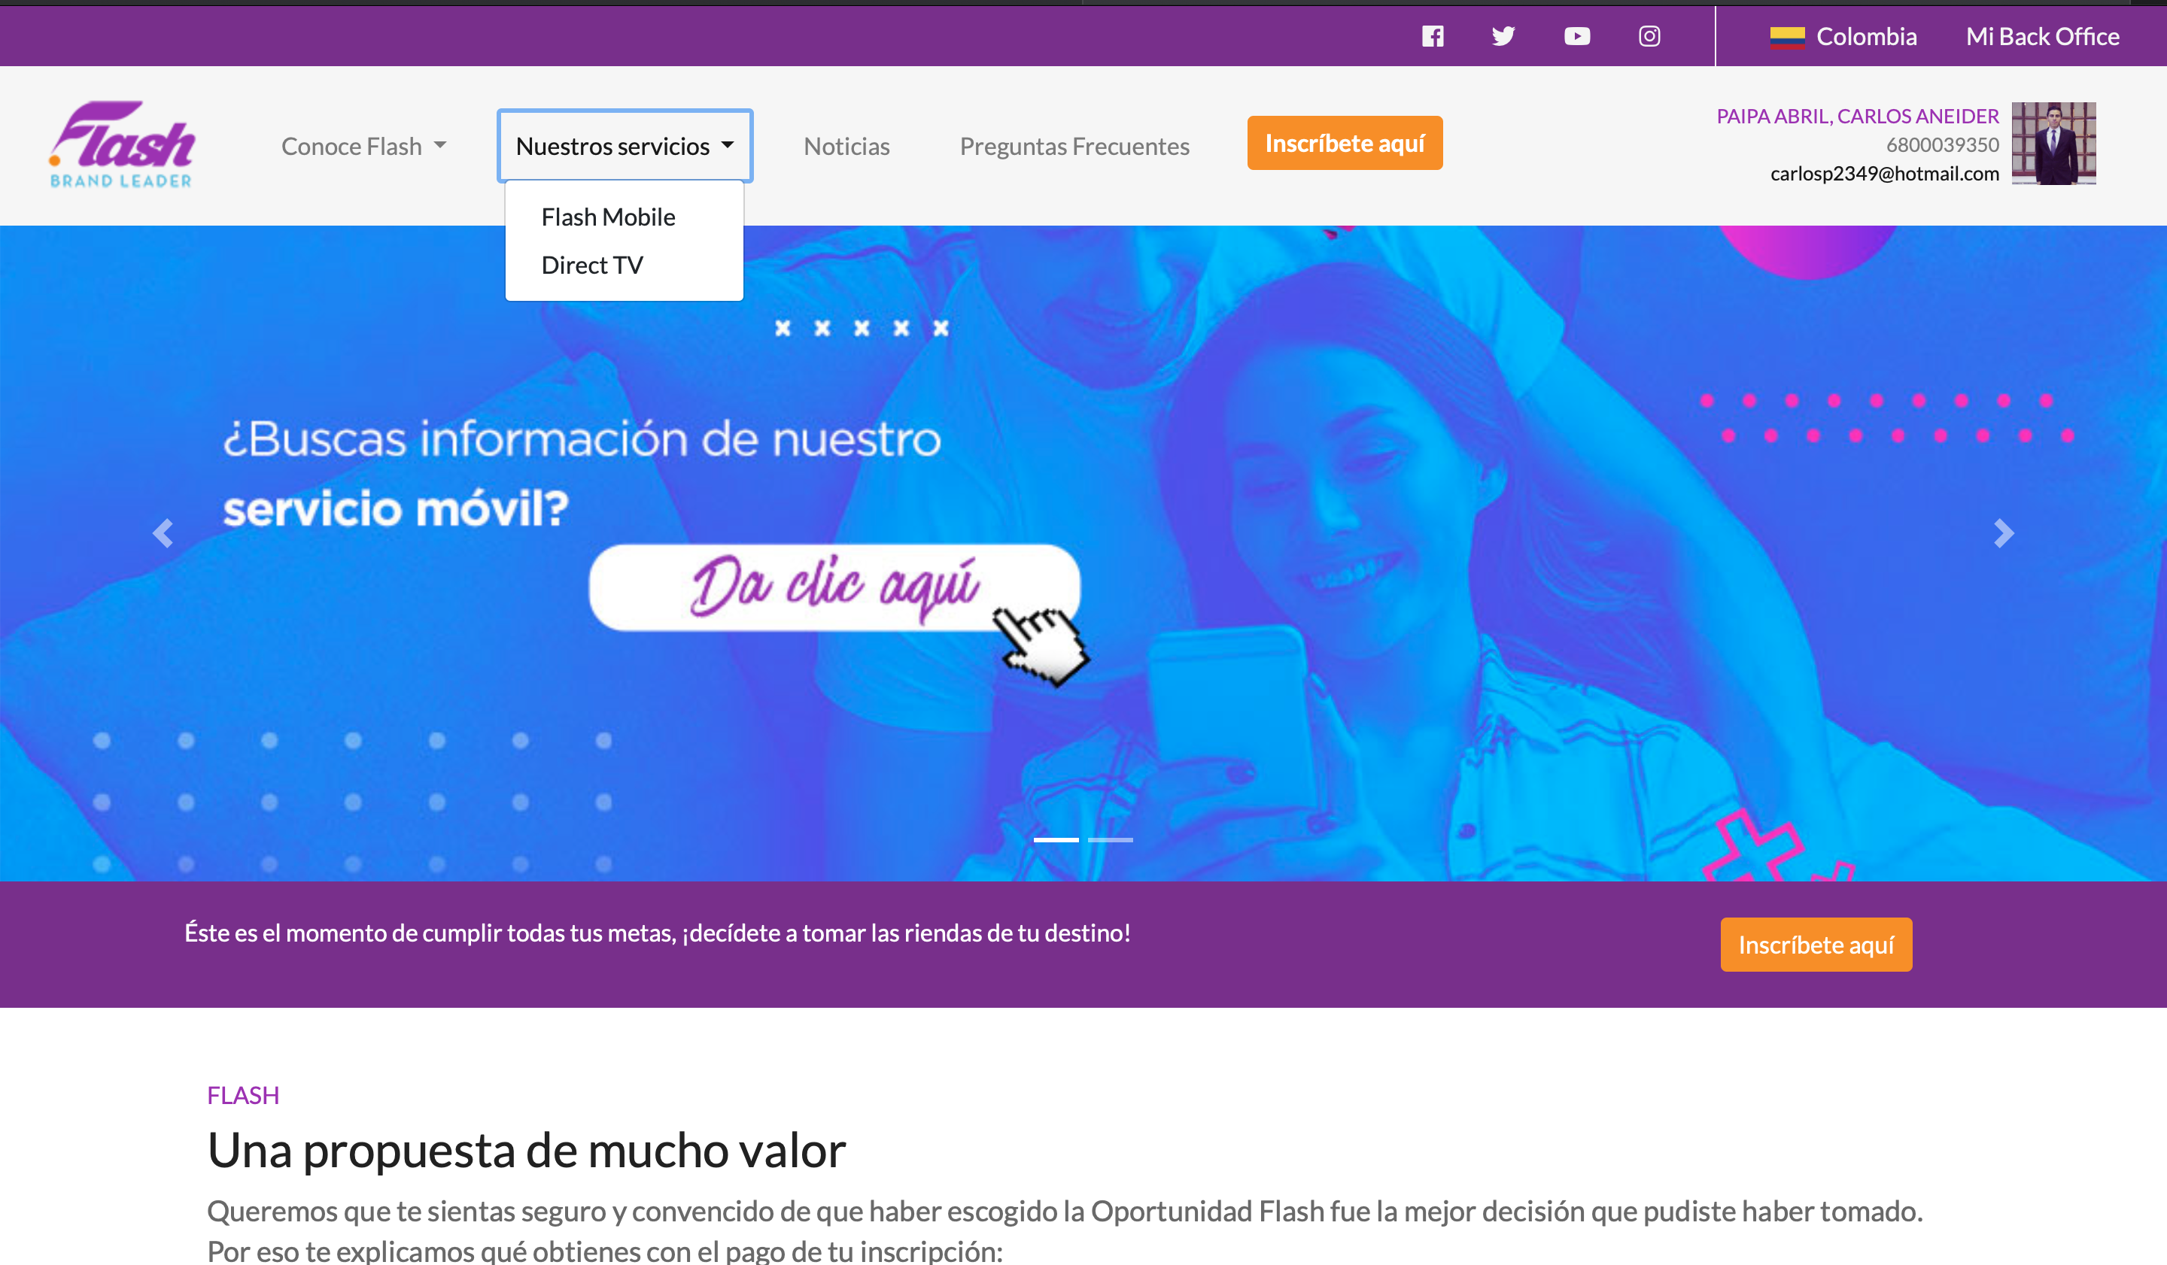
carlospaipa.flashbl.com
Notes:
Y para lo que estamos aquí el día de hoy, les queremos presentar el NEGOCIO MULTINACIONAL EN LÍNEA DE XXXXXXX
Así es como se ve su navegador multinacional, como pueden ver, así está su nombre y actualmente ofrecemos estos servicios
Esta página es sumamente poderosa ya que le permite a XXXX hacer clientes SIN LÍMITE por los 29 países en los cuales tenemos servicios, sabiendo también que estamos en plena expansión a Latinoamérica y seguirá siendo abierta año con año.
Vamos a explorar el primer servicio muy rápidamente

Slide 9
Notes:
Edifica el servicio

Slide 11
Notes:
Edifica el servicio

Slide 13
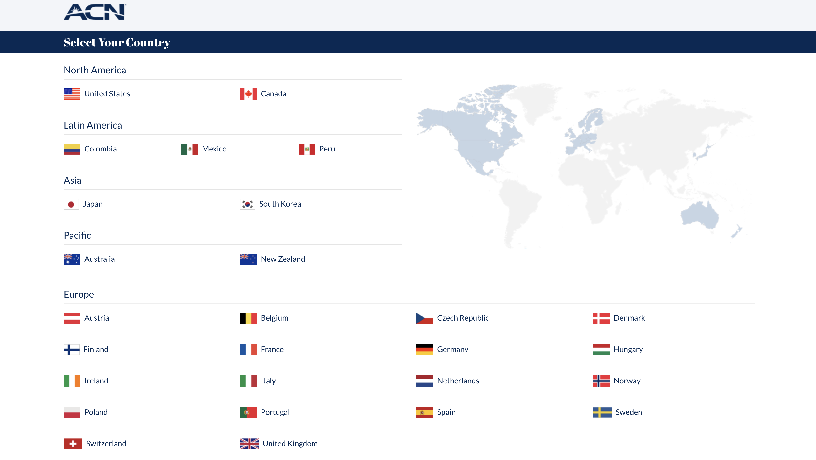
Singapur y Malasia nuevos países
Notes:
Nuestros países latinos como México, Colombia y Perú son los países más recientemente abiertos en la compañía, y su plan de expansión consiste en abrir todo Latinoamérica, y que cada país comercialice más de 10 servicios como mínimo, tal y como ya pasa en el resto del mundo

Slide 14
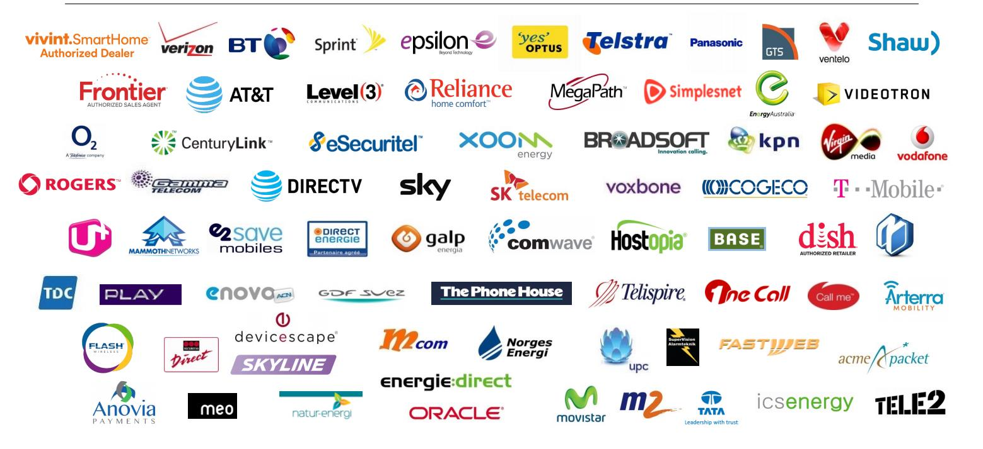
SOCIOS INTERNACIONALES
ÚLTIMAS NOTICIAS
Notes:
Gracias a esta empresa XXXXX podrá comercializar estas marcas y muchas más ya que tenemos más de 75 socios por el mundo, pero aquí les muestro los principales
Los principales servicios que comercializamos:
¡Energía, Gas, TV, Telefonía Celular y fija, internet de casa y negocio, sistemas de seguridad, satélite, etc!
Y ahora tenemos dos grandes noticias
ACN acaba de comprar una compañía de 800 Millones de dólares que se llama Kynect, esta empresa era un competidor muy fuerte de energía en norte américa, y ahora es parte también de nosotros. Y de noticias de Latam ACN está por lanzar nuestra nueva marca que se llama TOTAL PLAY, es el mejor triple play de México.
Así que cualquiera de estos servicios y muchos más hoy XXXX podrá comercializar y ganar de la siguiente forma

Slide 15
CÓMO GENERAMOS INGRESOS
BONOS
1.
3.
BONIFICACIÓN
CLIENTES PERSONALES
BONIFICACIÓN
ADQUISICIÓN CLIENTES
TU
EQUIPO
2.
4.
RESIDUALES
CLIENTES PERSONALES
RESIDUALES
CLIENTES DE EQUIPO
INGRESO RESIDUAL
Notes:
De todos los clientes que XXXXXX realiza, estará ganando bonos constantes por que la gente utilice sus servicios
Tambien ganará regalías, estas son las ganancias que llegan mes a mes por que la gente sigue pagando sus servicios, ¡ES COMO TENER CASAS RENTADAS! Ya que se cobran mes con mes por el trabajo que ya se hizo
Ganará también por que sus franquicias hagan clientes nuevos
Y por la distribución que forme también llegará un porcentaje mensual que le permitirá remplazar cualquier ingreso gracias al poder de la distribución masiva multinacional

Slide 16
SISTEMA DE APOYO
flashserviciosinfo.com
E INCENTIVOS MAYORES A LOS $30MIL DOLARES PARA NUEVOS EMPRESARIOS
Notes:
XXXXXX no está solo, tiene un sistema de apoyo y soporte donde lo estaremos apoyando constantemente a tener éxito, eventos, presentaciones y entrenamiento en vivo y grabados, así como un sin fín de actividades para crecer siempre su negocio
Y la compañía ha puesto incentivos mayores a los $30mil dólares por comenzar su negocio en este mes!

Slide 17
CÓMO PUEDO AYUDARTE
AHORRAR
AHORRAR Y GANAR
Estudio gratuito
de tus servicios
Reunión personal para mostrarte mas detalles
Notes:
Hay dos maneras en las que podemos apoyarte
Primera, podemos ayudarte a ahorrar dinero en tus servicios esenciales, y que puedas tener los beneficios que hoy disfrutan nuestros clientes, además tener la dicha de poder ayudar al país ya que cada vez que los clientes pagan sus servicios, un porcentaje es donado al bando de alimentos de XXXXX para combatir el hambre.
Y segunda, si te hizo sentido en negocio de XXXXX y te suena bien aprender a ahorrar dinero de tus servicios pero principalmente generar ganancias importantes desarrollando este negocio con un par de horas libres que tengas a la semana, con gusto podemos agendar una reunión personal para mostrarte más detalles de CÓMO COMENZAR
Elige que tipo de opción te gustaría mas?

Slide 18
EXPANSIÓN EQUIPO
Notes:
Es importante mencionar que estamos en plena expansión nuestra organización es de las que tiene más crecimiento en el mundo y la más importante en Latinoamérica. Estamos desarrollando un negocio en un ambiente profesional, mismo que puede ser heredable dándote la oportunidad de dejar un legado a tu familia.

Slide 19
HUMBERTO
SANTANA
TU NOMBRE
Empresario
GRACIAS POR
TU APOYO
03
Notes:
Así que XXXXX te agradezco mucho la invitación a tu inauguración de tu negocio multinacional, y se que tendrás muchísimo éxito, justo como lo has demostrado hasta ahora.
El BL agradece el tiempo del profesional:
Muchas gracias XXXXXX por tu excelente explicación, por tu tiempo y todo lo que nos compartes.

Slide 20
TU NOMBRE
Empresario
GRACIAS POR
EL APOYO
En paralelo a mi trabajo
Industrias masivas
Trabajo desde casa
Generar ingresos extra inmediatos
Tranquilidad en el futuro
03
Notes:
Y ya para finalizar les quiero agradecer mucho el apoyo dado para esta apertura de mi negocio
Los contactaré a cada uno para conocer su siguiente paso
Me despido no sin antes mencionarles que
Yo hago este negocio en paralelo a mi trabajo
Me hizo brutal sentido generar ingresos de industrias masivas
Lo puedo hacer desde casa
Y tener ingresos inmediatos
Esto para mi se traduce en tranquilidad para el futuro
Gracias a todos

Slide 21
MUCHAS GRACIAS

